Slide 1


FoodAccounting
Grupo #9
Camilo Herrera

Slide 2

Problema a resolver
Cálculos complicados. Diversas cuentas de costos, ganancias, inversiones, pedidos grandes etc.
Optimización al atender. Manejo de turnos junto con los datos que conllevan: cliente, productos, dirección, número de turno, etc.
Buen manejo del dinero. Creación de metas, presupuestos y más.

Slide 3
Requerimientos funcionales
Almacenamiento de datos de usuario
Estructuras para el manejo óptimo de inventario, presupuesto, productos y clientes (turnos)
Interfaz gráfica de usuario para la fácil manipulación de los datos y organización de clientes.
Creación de usuarios, responsables de un negocio de comidas.

Slide 4
Uso de estructuras de datos en la solución del problema a resolver
Colas de Prioridad para el manejo de los clientes a atender. Esta podría recibir un objeto de tipo “Turno”, para manejar los datos requeridos.
Listas Enlazadas para almacenar los productos ofrecidos.
Listas Enlazadas y pilas para manejo de dinero.
Tablas Hash para guardar los usuarios de la aplicación.

Slide 5
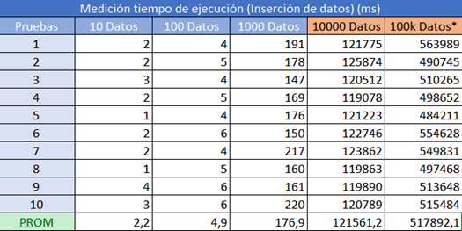
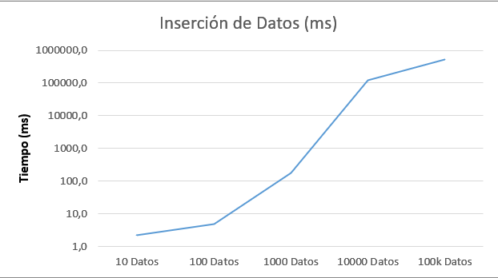
Pruebas y análisis comparativo del uso de las estructuras de datos
Prueba de inserción de datos de productos.

Slide 6
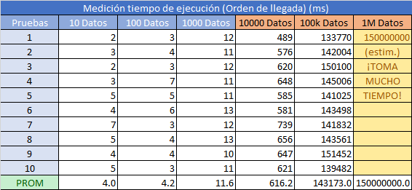
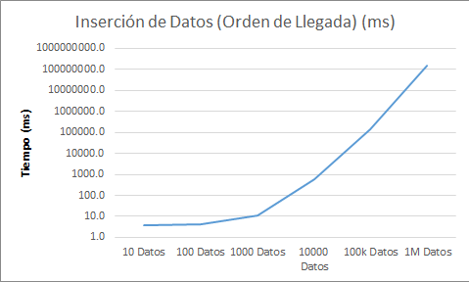
Pruebas y análisis comparativo del uso de las estructuras de datos
Prueba de cuentas de dinero.

Slide 7
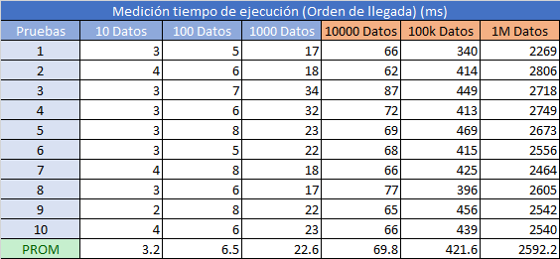
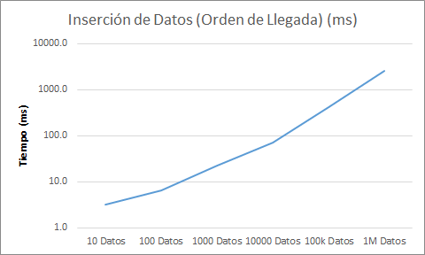
Pruebas y análisis comparativo del uso de las estructuras de datos
Prueba de creación de turnos. (Las prioridades no varían tiempos significativamente).

Slide 8
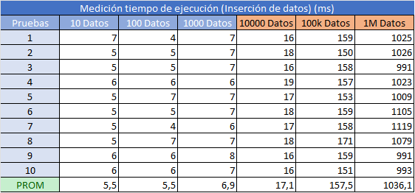
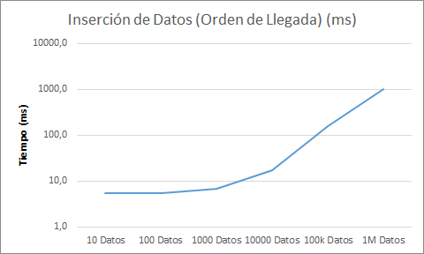
Pruebas y análisis comparativo del uso de las estructuras de datos
Pruebas creación de cuentas.

Slide 9


Lenguajes de programación y herramientas de software usados

Slide 10
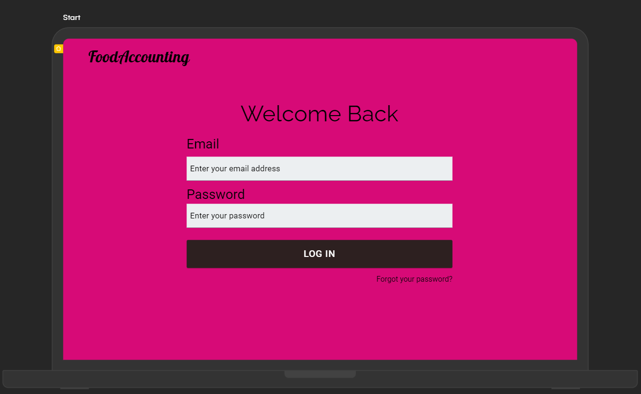
Ejemplos de la interfaz de usuario

Slide 11


Slide 12
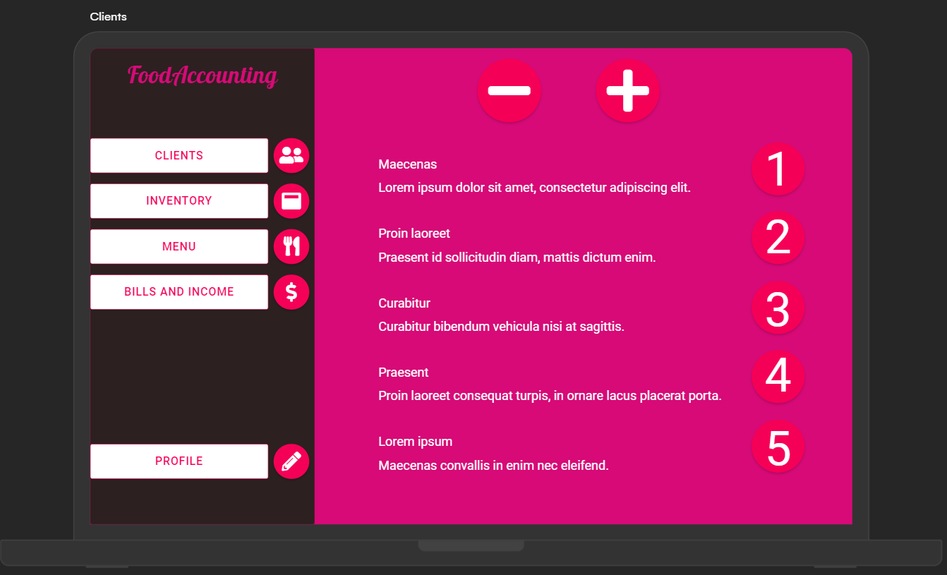
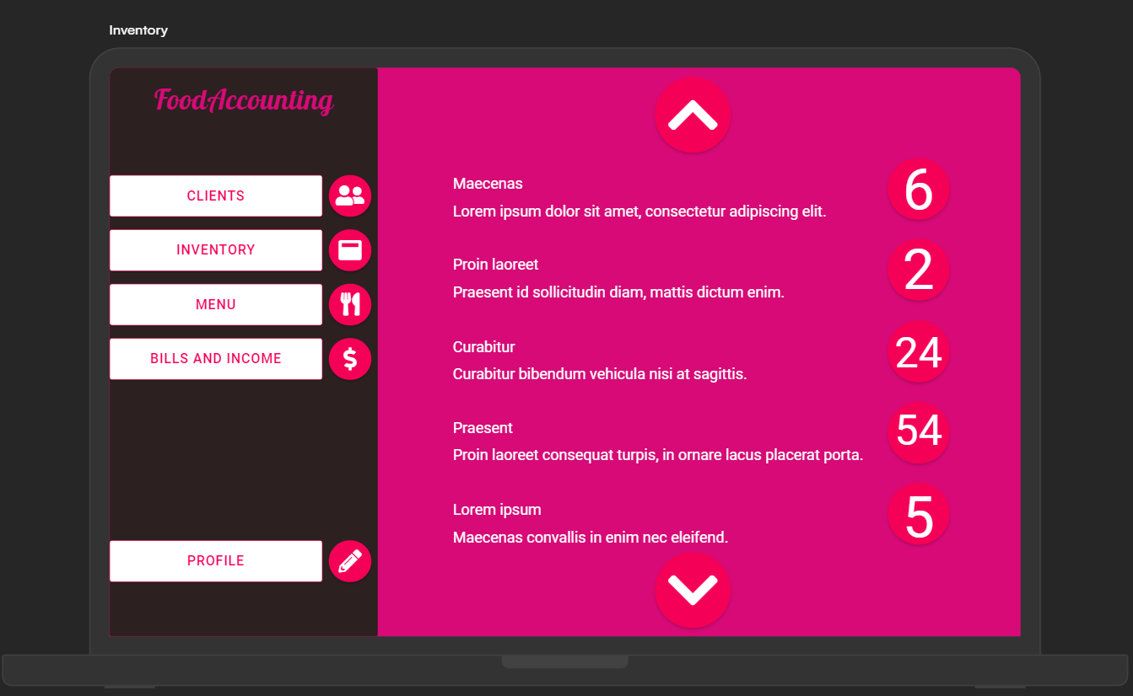

Slide 13
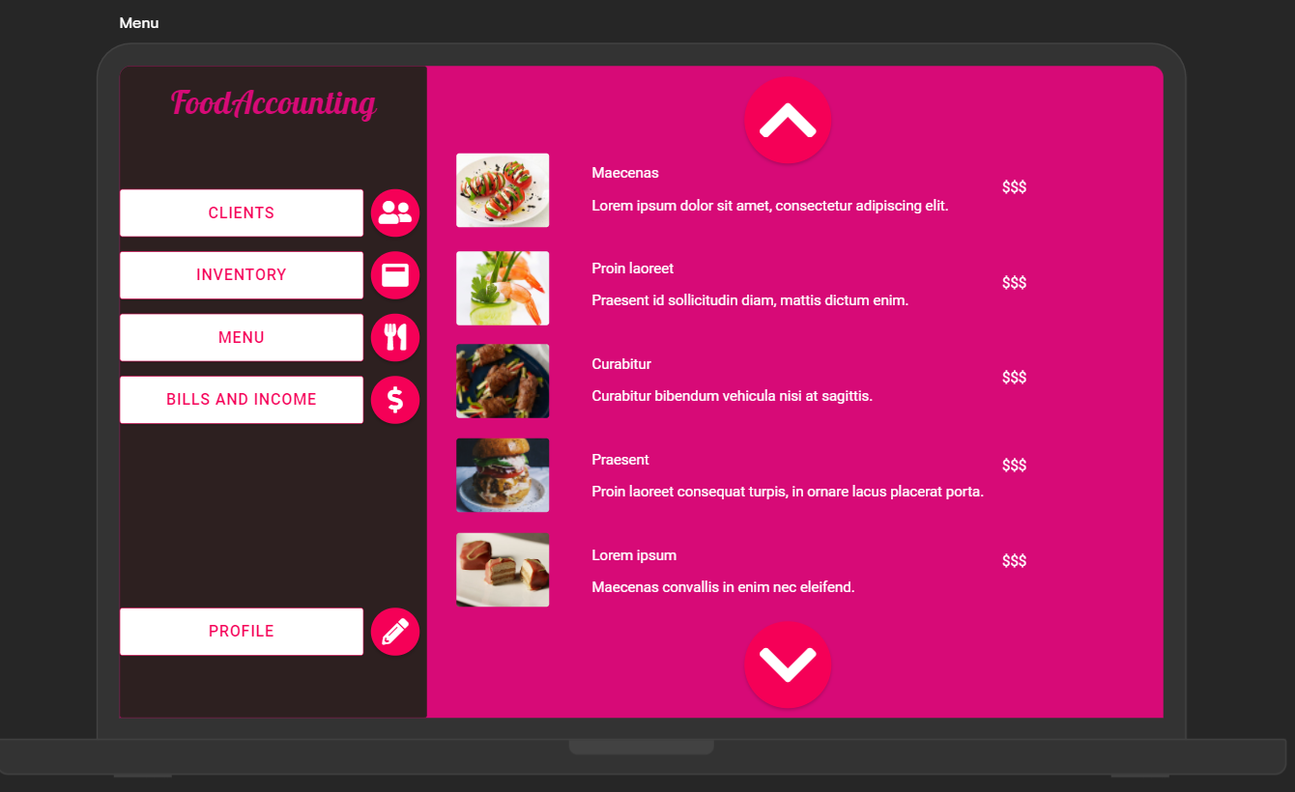

Slide 14
Referencias
Crear String Aleatoria en Java: https://www.javacodeexamples.com/create-random-string-in-java-example
"Linked List Data Structure - GeeksforGeeks". GeeksforGeeks. https://www.geeksforgeeks.org/data-structures/linked-list/ (accedido el 11 de junio de 2022).
DoublyLinkedList: https://www.javatpoint.com/doubly-linked-list
Stack: https://www.geeksforgeeks.org/stack-data-structure/
Queue: https://www.tutorialspoint.com/data_structures_algorithms/dsa_queue.htm

